Slide 1


GenBotter电机开发教程
【02-06】
直流有刷电机驱动案例1
编码演示（中）
高博士
2025

Slide 2
1. 直流有刷电机驱动接口函数
应用层（main.c）
驱动层（BSP(key-led\brush_motor)、CMSIS。。。）
brush_motor：
使能H桥驱动、更改电机转速、更改电机转向、停止电机、一些反馈信号的检测、PID控制相关的一些接口函数
开发板硬件

Slide 3
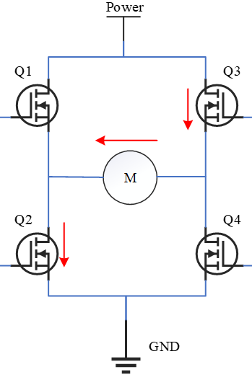
重新分析一下H桥和Timer1
HO
HO
PWM_UH
U4
U6
PWM_UL
LO
LO

Slide 4
2. TIM通道使能、改变PWM占空比的HAL函数
// 正向：启用主通道（TIM_CHANNEL_1 → PA8）
HAL_TIM_PWM_Start(&htim1, TIM_CHANNEL_1);
// 反向：启用互补通道（TIM_CHANNEL_1N → PB13）
HAL_TIMEx_PWMN_Start(&htim1, TIM_CHANNEL_1);
//关闭主通道的函数
HAL_TIM_PWM_STOP(&htim1, TIM_CHANNEL_1);
//关闭互补通道的函数
HAL_TIMEx_PWMN_Stop(&htim1, TIM_CHANNEL_1);
// 设置比较值（核心：修改PWM占空比）
__HAL_TIM_SET_COMPARE(&htim1, TIM_CHANNEL_1, compare_val);

Slide 5
POWERPOINT DESIGN
2025
谢谢大家
主讲人：
高博士
时间：
2025.7

